Slide 1
Modules python
Numpy
Scipy scikit-learn
Pandas
Matplotlib-seaborn
Version Mai 2018

Slide 2
Agenda
Dans ce cours, on passe en revue les points suivants:
Module Numpy
Module Scipy
Module Matplotlib-Seaborn
Module scikit-learn
Module pandas
Utilisation des modules

Slide 3
Modules python dans le contexte
Collecte de données
Exploration
Pré-traitement
Deveveloppement modele
Évaluation et déploiement
Beautiful Soup
Tweepy
Pandas
Pandas
NLTK
Scikit
Matplotlib
Numpy
Scipy
Sympy
Sklearn
statsmodels
sklearn
IPython
Bokeh
Flask
Django
Réf: Steven Siena- CSE519 Stony Brook University

Slide 4
Ce qu'est Numpy
Numpy est une extension-module de python pour
  Offrir un support pour des tableaux large, multi-dimensionnel
  Offrir un support pour le calcul matriciel
  Offrir une librairie de fonctions mathématiques de haut-niveau
Très puissant lorsqu'il est utilisé avec
  Scikit-learn
  Matplotlib
  SciPy

Slide 5
Ce qu'est Numpy avec SciPy | suite
Fournir les opérations de base en programmation scientifique, ce qui inclut
  Tableaux -arrays,
  Matrices,
  Intégration,
  Équations différentielles,
  Statistiques
  et autres

Slide 6
Module Numpy

Slide 7
Création de tableau
Plusieurs manières de créer un tableau
Liste
Liste de listes
import numpy as np
tab = np.array([1,2,3])
#afficher tableau
print(tab)
import numpy as np
mat =[[1,2,3],[2,3,4]]
tab = np.array(mat)
#afficher tableau
print(tab)

Slide 8
Tableau de zéro et un
On peut créer des tableaux de zéros et uns
import numpy as np
tabZero = np.zeros((3,2))
print(tabZero)
import numpy as np
tabUn = np.ones((3,2))
print(tabUn)
[[ 0. 0.]
[ 0. 0.]
[ 0. 0.]]
[[ 1. 1.]
[ 1. 1.]
[ 1. 1.]]

Slide 9
Intervalle de valeurs | Tableau
Fonction arange( ): start, stop, step et dtype
import numpy as np
tabRange = np.arange(3,12,2)
print(tabRange)
[ 3 5 7 9 11]

Slide 10
Tableau Random
On peut utiliser la function random( ) et ses variantes
Intervalle de valeurs: randint(low, high, x,y)
import numpy as np
tabRandom = np.random.random((3,2))
print(tabRandom)
[[ 0.06139137 0.95022027]
[ 0.80464796 0.73824076]
[ 0.93298714 0.97882626]]
import numpy as np
tabRandom = np.random.randint(2,9,(3,2))
print(tabRandom)
[[2 8]
[2 4]
[6 7]]

Slide 11
Tableau | reshape
Avec la fonction reshape(), on peut reformatter un tableau selon d'autres dimensions
  Exemple: de 2x 5 vers 10x2
  A noter que le tableau original n'est pas modifié
  Le nombre d'éléments ne bouge pas
  C'est juste la vue sur le tableau qui change
import numpy as np
tab = np.arange(0,6)
print(tab)
tabR = tab.reshape(3,2)
print("Matrice")
print(tabR)
[0 1 2 3 4 5]
Matrice
[[0 1]
[2 3]
[4 5]]

Slide 12
Tableau | shape
L'attribut shape pour un tableau retourne les dimensions du tableau
On peut aller chercher le nombre de lignes et colonnes
import numpy as np
tab = np.arange(2,6)
print(tab.shape)
import numpy as np
tab = np.arange(2,6)
print(tab.shape)
tabS = tab.reshape(2,2)
print(tabS.shape)
(4,)
(4,)
(2, 2)
import numpy as np
tab = np.arange(2,8)
tabS = tab.reshape(2,3)
print(tabS.shape[0])# m lignes
print(tabS.shape[1])# n colonnes
2
3

Slide 13
Accès aux éléments du tableau | indices ligne et colonne
On utilisera les indices selon lignes et colonnes avec le premier indice commençant par 0
import numpy as np
tab = np.arange(0,20).reshape((4,5))
print(tab)
[[ 0 1 2 3 4]
[ 5 6 7 8 9]
[10 11 12 13 14]
[15 16 17 18 19]]
import numpy as np
tab = np.arange(0,20).reshape((4,5))
print(tab[2,4])
14

Slide 14
Axes de tableau-array
Les axes sont définis pour les tableaux ayant plus d'une dimension
Un tableau à 2 dimensions dispose de 2 axes
Intérêt: on peut effectuer des opérations en spécifiant un axe
axe 1
axe 0
x = np.arange(12).reshape((3,4))
x.sum(axis=1)

Slide 15
Manipulation avec fichier texte | type similaire
Lorsqu'on travaille avec des fichiers, il peut être intéressant d'utiliser ndarray et les fonctions loadtxt( ) et savetxt( )
  Data structuré en lignes et colonnes
  Types similaires
import numpy as np
arr = np.loadtxt('produits.txt')
np.savetxt('produits_tra.txt‘, arr)

Slide 16
Manipulation avec fichier texte| type différent
Si les colonnes dans le fichier ne sont pas similaires, on devra définir les types de colonnes
  Utiliser recarray à la place de ndarray
#Fichier produits.txt
PR1 42.45 1
PR2 23.254 2
import numpy as np
table = np.loadtxt('produits.txt',dtype={'names': ('ID', 'Result', 'Type'),'formats': ('S4', 'f4', 'i2')})
print(table['Result'])
[ 42.45000076 23.25399971]

Slide 17
Fichier binaire
Les fichiers binaires peuvent être manipulés en utilisant les fonctions suivante
  numpy.save
  numpy.load
Note importante: le format binaire est spécifique à numpy et dans ce cas, il faudrait utiliser numpy dans le cas de l'écriture et la lecture

Slide 18
Fichier binaire | exemple
# Creating a large array
data = np.empty((1000, 1000))
# Sauvegarde
np.save('test.npy', data)
# Sauvegarde avec compression
# np.savez('test.npz', data)
# Chargement
newdata = np.load('test.npy')

Slide 19
Statistiques
Numpy dispose d'un certain nombre de fonctions
  moyenne – mean
  écart type – standard deviation ou std
  variance,
  etc…
#random array avec 1000 elements
x = np.random.randn(1000)
# Calcul de statistiques
mean = x.mean()
std = x.std()
var = x.var()

Slide 20

Module SciPy

Slide 21
Ce qu'est SciPy
Librairie pour les mathématiques, science et ingénierie
Dépend de la librairie NumPy et utilise les arrays de NumPy
Dispose d'un grand nombre de fonctions pour l'intégration numérique

Slide 22
Exemple | algèbre linéaire
import numpy as np
from scipy import linalg
A = np.array([[1,2],[3,4]])
print A
B = linalg.inv(A)
print B
C = A.dot(linalg.inv(A))
print C
[[1 2]
[3 4]]
[[-2. 1. ]
[ 1.5 -0.5]]
[[ 1.00000000e+00 0.00000000e+00]
[ 8.88178420e-16 1.00000000e+00]]

Slide 23

Module Pandas

Slide 24
Ce qu'est Pandas
Module qui fournit un certain nombre de structures permettant de travailler avec des données
  relationnelle
  ou labelisée
Positionné comme étant une librairie permettant de faire l'analyse et la manipulation de données
  Une table dans pandas est appelée DataFrame
  Une colonne ou 1-D array est appelée Series

Slide 25
Exemple
0 2.0000
1 1.0000
2 5.0000
3 0.9700
4 3.0000
5 10.0000
6 0.0599
7 8.0000
dtype: float64
import pandas as pd
values = np.array([2.0, 1.0, 5.0, 0.97, 3.0, 10.0, 0.0599, 8.0])
serie = pd.Series(values)
print serie

Slide 26
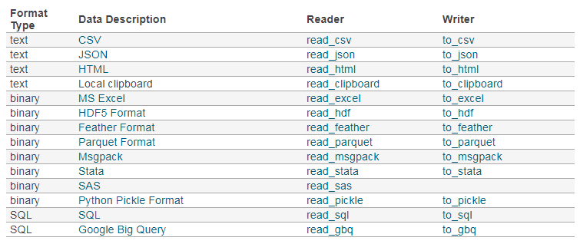
Fonctionnalités lecture de données
Ref: http://pandas.pydata.org/pandas-docs/stable/io.html

Slide 27

Module Matplotlib

Slide 28
Ce qu'est Matplotlib
Module qui fournit un certain nombre de fonctions permettant le tracé de graphes pour python et numpy
  Permet aussi d'intégrer des graphes dans des applications en utilisant wxpython, Qt ou GTK+
Positionné comme étant une librairie pour le graphisme de données
  Scatter plots
  Charts
  Bar Charts, Pie Charts
  Box and Whisker Plots
  Lines

Slide 29
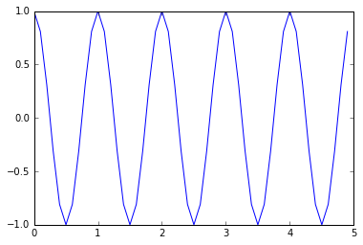
Exemple
import numpy as np
import matplotlib.pyplot as plt
t1=np.arange(0.0, 5.0, 0.1)
y=np.cos(2*np.pi*t1)
plt.plot(t1,y)
plt.show()

Slide 30
Module Seaborn

Slide 31
Seaborn
Module interface de haut niveau par rapport à Matplotlib
Utilise des themes par defaut plaisant.
Permet d'utiliser des palettes de couleurs spéciales.
Permet de faire des graphes statistiques avancés.
Mise en forme des graphes très faciles.
Visualisation de données matrices et DataFrames.

Slide 32

Module scikit-learn

Slide 33
Ce qu'est scikit-learn
Module qui fournit un certain nombre de fonctions utiles en machine learning et data mining
  Développé à l'origine comme une extension de SciPy
Ce module sera utilisé dans la plupart de nos manipulations ML

Slide 34
Avantages de scikit-learn
Interface stable et uniforme sur tous les modèles de machines learning: la convention de nommage est totalement respectée pour les fonctions
Un grand nombre de paramètres de tuning sont disponibles pour les modèles: les valeurs par défaut sont généralement adéquates
Documentation très fournies et un grand nombre d'exemples sont fournies
Un grand nombre de fonctionnalités sont fournies pour des taches connexes telles que la sélection des modèles.

Slide 35
Utilisation des modules ipython jupyter notebooks

Slide 36
Démo avec les notebooks
Exemple complet
  Chargement du dataset
  Exploration
  Sélection des features
  Analyse
  Visualisation

Slide 37
Agenda
Dans ce cours, on a passé en revue les points suivants:
Module Numpy
Module Scipy
Module Matplotlib-Seaborn
Module scikit-learn
Module pandas
Utilisation des modules

